Slide 1
Програмна система для моніторингу експонатів у музеях
Виконав: ст. групи ПЗПІ-22-9, Новомлинський В.І.
Науковий керівник:
доц.каф. ПІ Русакова Н.Є

Slide 2

АНАЛІЗ ПРЕДМЕТНОЇ ГАЛУЗІ
Актуальність проблеми
Музейні експонати — унікальні, часто незамінні об’єкти.
Вологість, температура та вібрація — критичні фактори.
Навіть незначні зміни можуть викликати пошкодження.
Потрібен постійний, автоматизований моніторинг.

Slide 3


АНАЛІЗ ІСНУЮЧИХ РІШЕНЬ
Розглянуто рішення: SmartClimate, TempControl.
Більшість призначені для складів, теплиць, лікарень.
Недоліки для музейного використання:
– Відсутність поділу на зони зберігання;
– Немає підтримки мобільного доступу;
– Відсутність аналітики історичних даних;
– Немає гнучкого керування користувачами.
Потрібна адаптована система під музейні умови.

Slide 4

ПОСТАНОВКА ЗАДАЧІ
Фіксація температури, вологості, вібрацій;
Виявлення критичних відхилень;
Надсилання сповіщень персоналу;
Забезпечення доступу через веб- та мобільний застосунки;
Розмежування прав доступу (адміністратор, співробітник, переглядач).

Slide 5






АРХІТЕКТУРА ПЗ

Slide 6

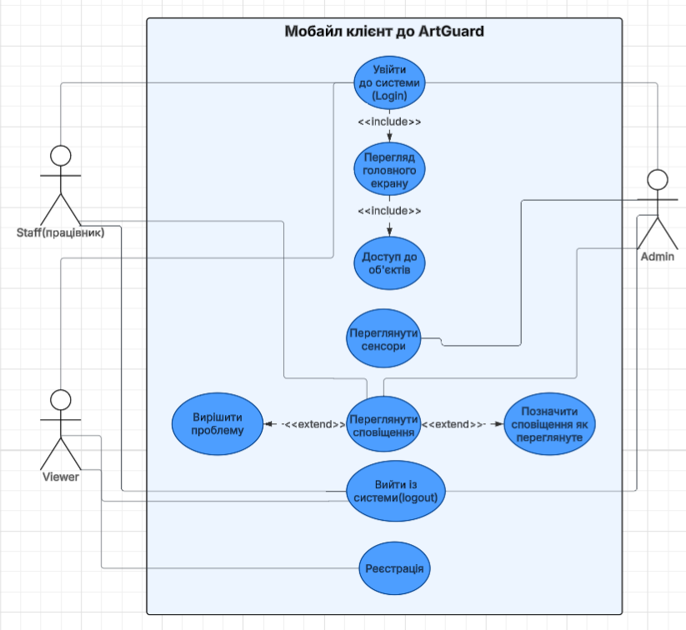
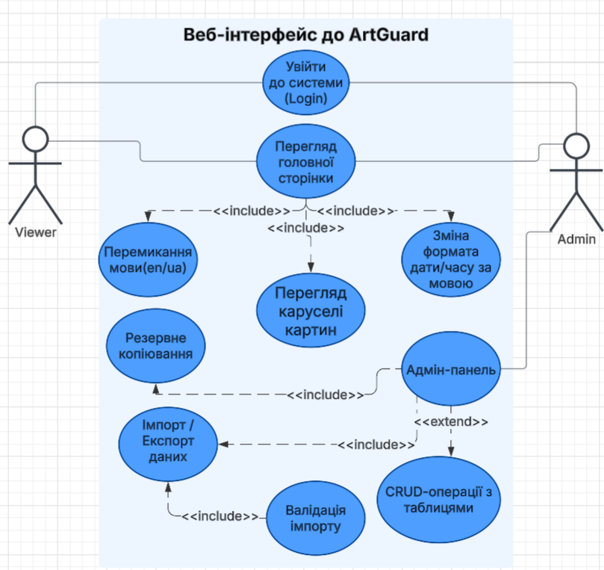
ПРОЄКТУВАННЯ ПЗ

Slide 7
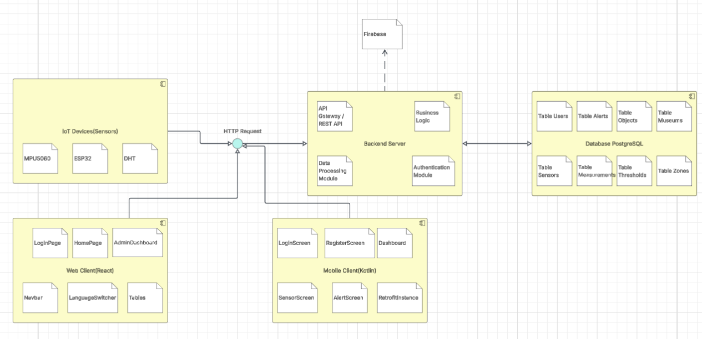

ПРОЄКТУВАННЯ ПЗ

Slide 8

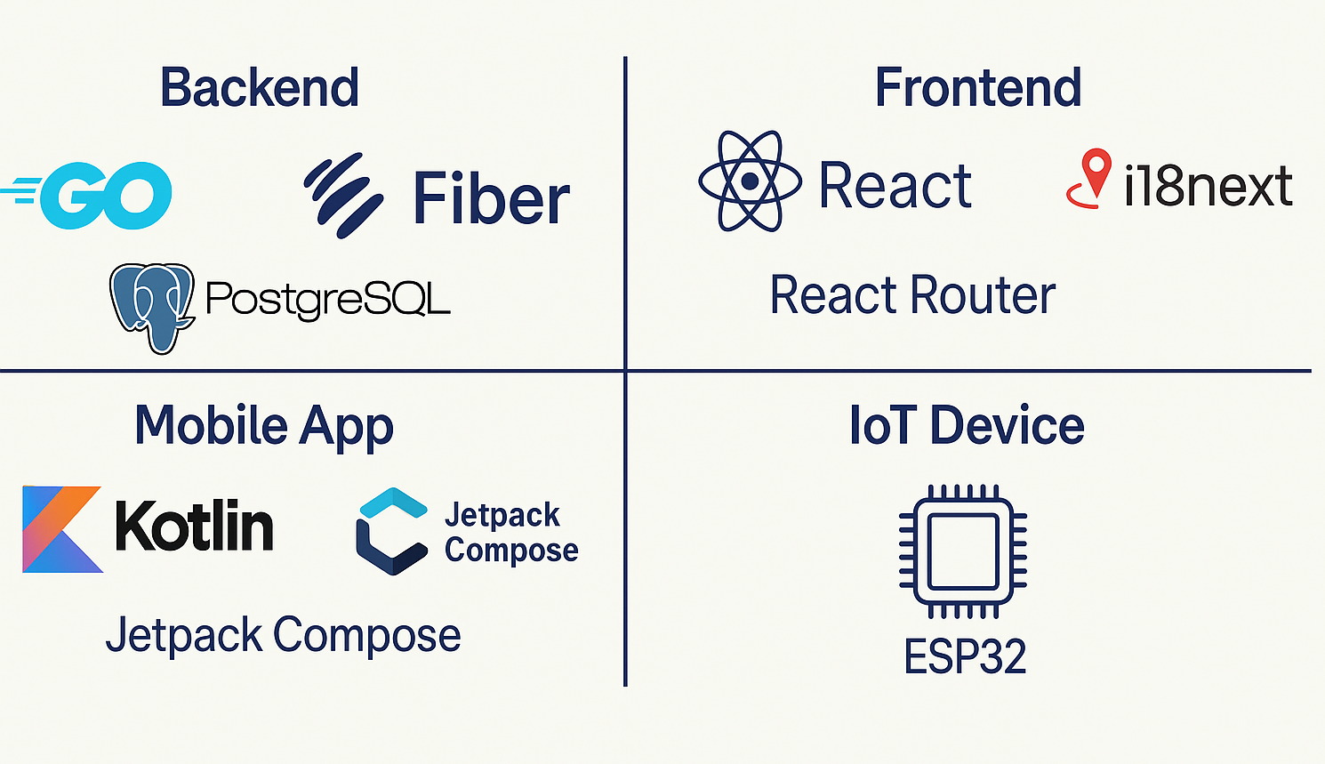
ЗАСОБИ РОЗРОБКИ

Slide 9

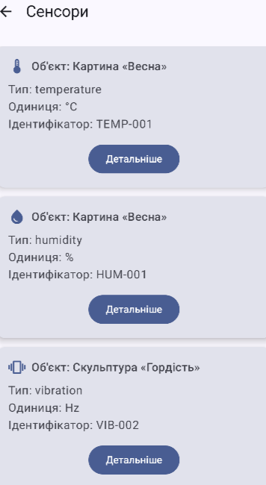
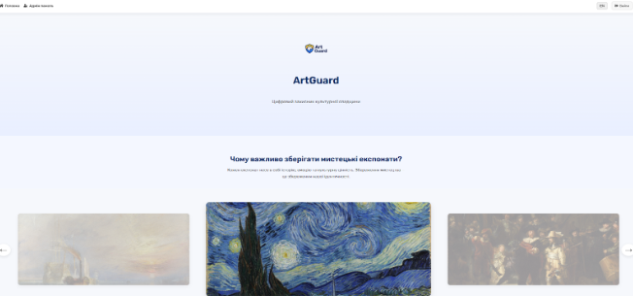
ПРИКЛАДИ ЕКРАННИХ ФОРМ

Slide 10
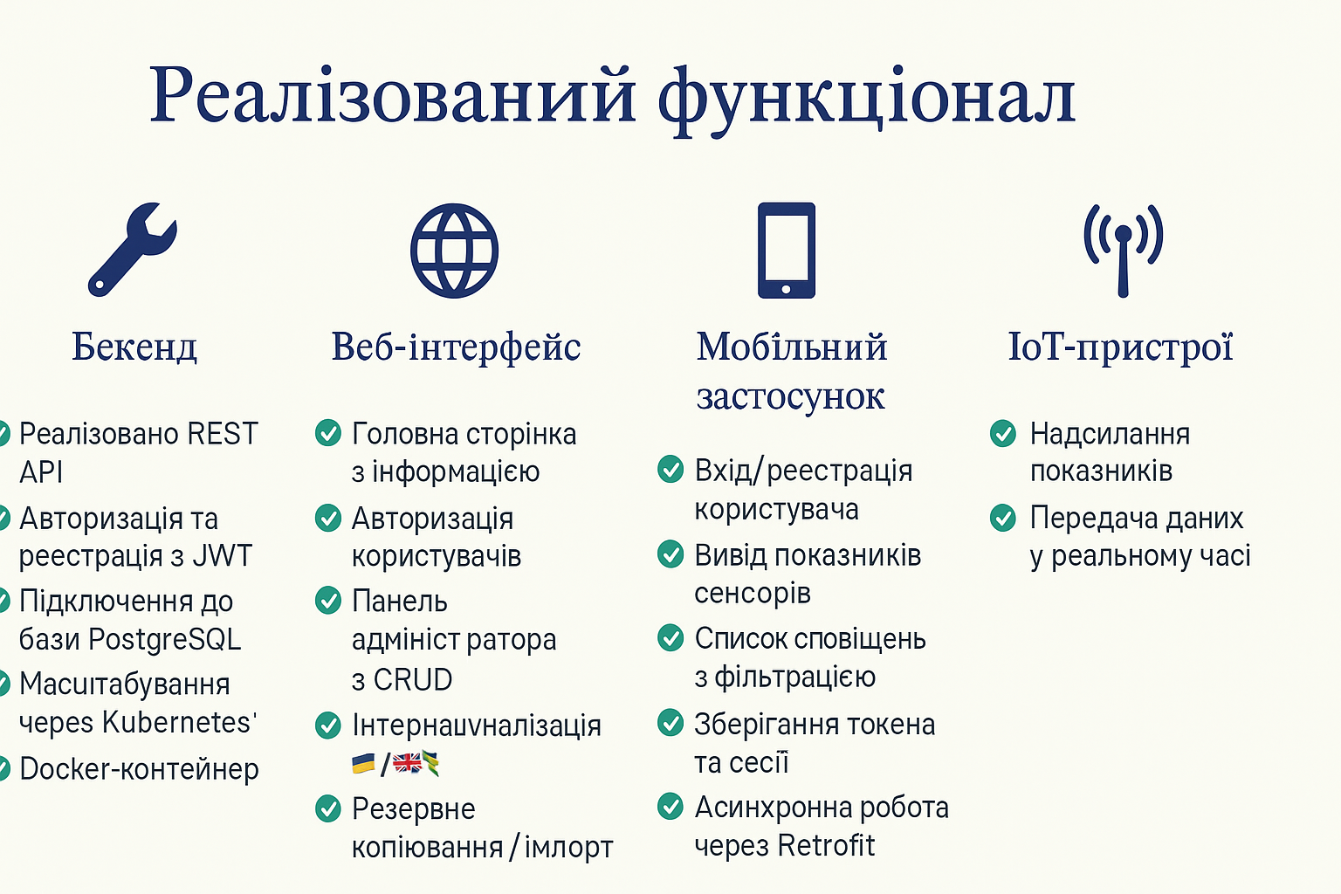
АНАЛІЗ РЕЗУЛЬТАТІВ
Реалізовано REST API
Авторизація та реєстрація з використанням JWT
Підключення до бази даних PostgreSQL
Firebase авторизація
Головна сторінка з інформацією
Авторизація користувачів
Панель адміністратора з функціональністю CRUD
Інтернаціоналізація (🇺🇦 / 🇬🇧) за допомогою i18next
Резервне копіювання та імпорт/експорт JSON-даних
Вхід / реєстрація користувача
Вивід показників сенсорів
Список сповіщень з додатковими можливостями
Збереження токена та сесії
Асинхронна робота через Retrofit
Надсилання показників з ESP32
Передача даних у реальному часі на сервер

Slide 11
ЩО НЕ ВДАЛОСЯ РЕАЛІЗУВАТИ
Повноцінна система обробки сповіщень (email, push)
Інтеграція з системами моніторингу (Prometheus, Grafana)
Графіки візуалізації історії вимірювань (через Chart.js або аналог)
Динамічні повідомлення в реальному часі (WebSocket)
Вивід графіків змін параметрів об'єкта
Темна тема / кастомізація інтерфейсу Маніпуляція зонами
Автоматичне калібрування сенсорів
Захист каналів передачі

Slide 12

ВИСНОВКИ
У ході реалізації проєкту було створено повноцінну програмну систему для моніторингу умов зберігання експонатів у музеях. Система включає серверну частину на Go з REST API, веб-інтерфейс на React, мобільний застосунок на Kotlin, а також інтеграцію з IoT-пристроєм ESP32. Забезпечено авторизацію користувачів, підтримку багатомовності, базову аналітику та резервне копіювання.Основні цілі проєкту досягнуті, а система готова до подальшого розвитку та розширення функціональності.

